Slide 1
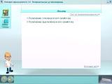
Последовательность выполнения работы учащимися в электронном пособии

Slide 2
Последовательность выполнения работы учащимися в электронном пособии

Slide 3
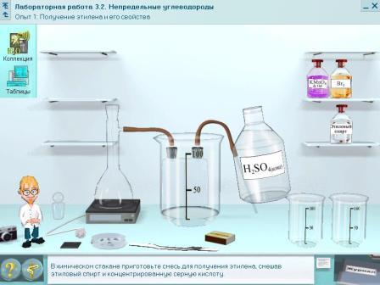
Последовательность выполнения работы учащимися в электронном пособии

Slide 4
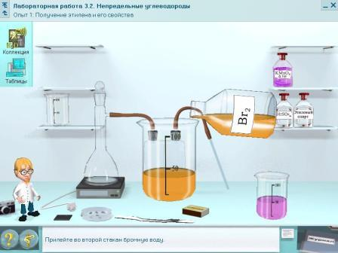
Последовательность выполнения работы учащимися в электронном пособии

Slide 5
Последовательность выполнения работы учащимися в электронном пособии

Slide 6
Оформление отчёта о проделанной работе

Slide 7
Оформление отчёта о проделанной работе

Slide 8
Оформление отчёта о проделанной работе

